Slide 1
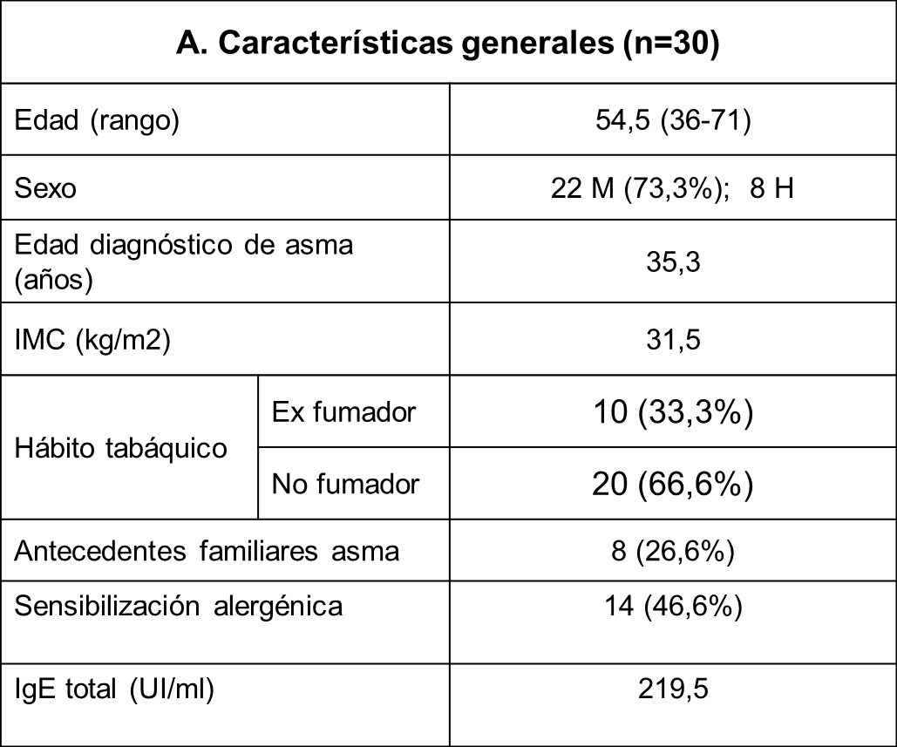
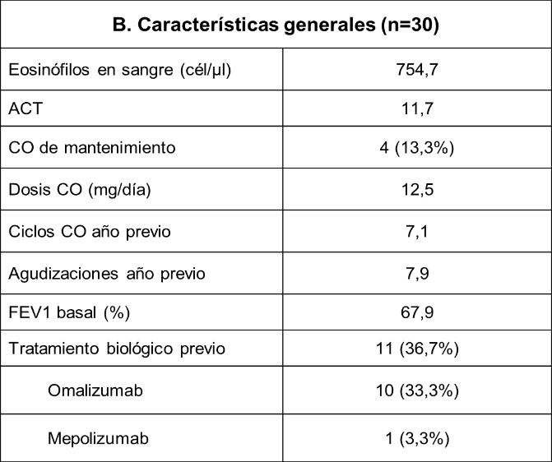
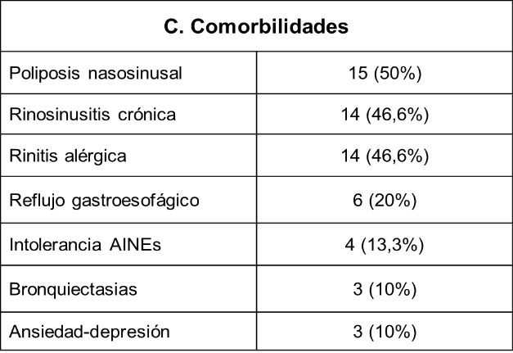
TRATAMIENTO ANTI-IL5 EN ASMA GRAVE EOSINOFÍLICA.
EXPERIENCIA EN EL H.U. PUERTO REAL
L. Asencio Monteagudo, D. del Castillo Otero, C. Maza Ortega, R. Carmona García, A.Vargas Puerto, L.C. Márquez Lagos.
Sección de Neumología. H. U. Puerto Real. Cádiz.
INTRODUCCIÓN
Diversos ensayos clínicos y estudios en vida real demuestran la eficacia y seguridad de los anticuerpos monoclonales anti-IL5 en el asma grave eosinofílica.
METODOLOGÍA
- Estudio observacional retrospectivo.
- Pacientes con asma grave eosinofílica y al menos 6 meses de tratamiento anti-IL5 . a 31/12/2021.
- Variables:
Datos demográficos y clínicos de asma.
Control del asma (ACT), corticoides orales (CO), exacerbaciones, FEV1 y eosinófilos en sangre, en situación basal y tras tratamiento (6, 12 y 24 meses).
Efectos adversos.
Resultados expresados en media o frecuencias (%).
OBJETIVOS
Valorar eficacia clínica y seguridad de la terapia en una serie de pacientes del área del H.U. Puerto Real
RESULTADOS

Slide 2
RESULTADOS
ACT
Agudizaciones
CO de mantenimiento
Ciclos de CO
Eosinófilos en sangre periférica
Función pulmonar (FEV1%)
Efectos adversos→ Cefalea 7%, mialgias 3,5% y urticaria 1%. Retirada de tto: 2 pacientes mepolizumab (1 efectos adversos, 1 falta de respuesta)
CONCLUSIONES
En nuestra experiencia, el tratamiento anti-IL5 se ha mostrado eficaz y seguro, produciendo una mejoría en el grado de control del asma, reducción del uso de corticoides sistémicos y de exacerbaciones y mejora de la función pulmonar, con escasos efectos adversos en general leves.

